Slide 1
Data Set – Myoelectric Signals

Slide 2
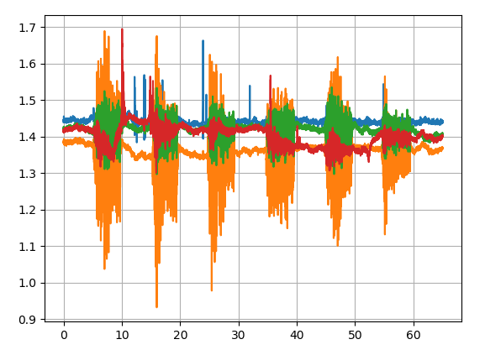
M1 – Flexión de Codo, Set 1

Slide 3
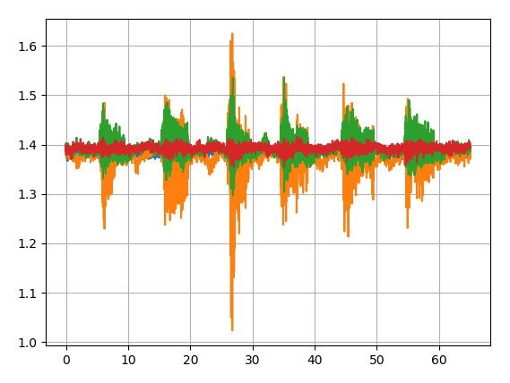
M1 – Flexión de Codo, Set 2

Slide 4
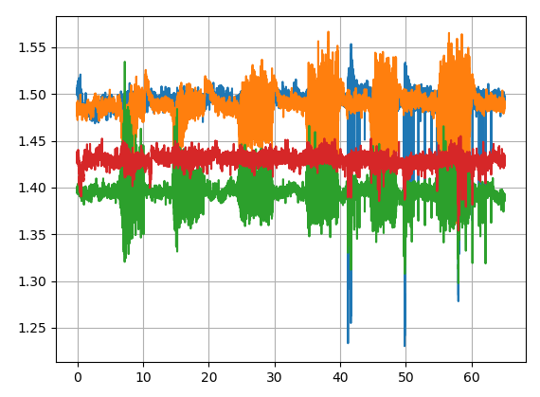
M1 – Flexión de Codo, Set 3

Slide 5
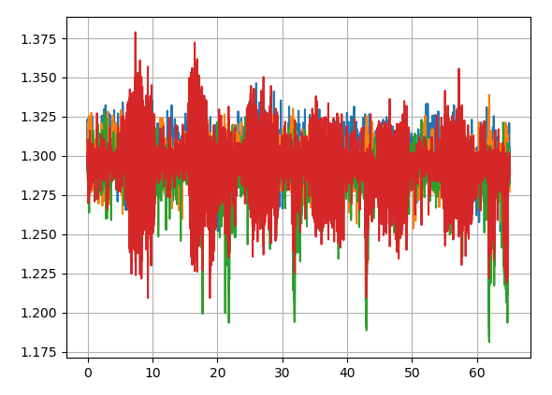
M1 – Flexión de Codo, Set 4

Slide 6
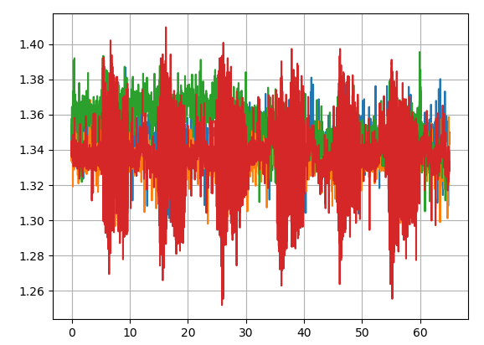
M1 – Flexión de Codo, Set 5

Slide 7
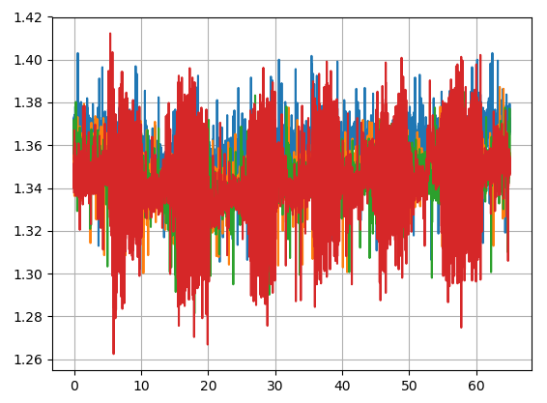
M1 – Flexión de Codo, Set 6

